Slide 1
Pērkona negaisu prognozēšana
Nauris Hofmanis, Kristiāns Pāps
LVĢMC sinoptiķi
2023

Slide 2
Kas ir negaiss?
Notes:
Negaiss ir intensīvas lietusgāzes, ko gandrīz vienmēr pavada zibens izlādes un pērkona dārdi. Tāpat ir iespējamas arī krasas vēja brāzmas un krusa. Mēģināsim tad šim visam iziet cauri, saprast kā tas veidojas, un kā to prognozēt. Negaisi ir sastopami samērā bieži, Latvijā aktīvā sezona ir no maija līdz septembrim. Tomēr arī rudenī un ziemā tos ik pa laikam novēro.

Slide 3
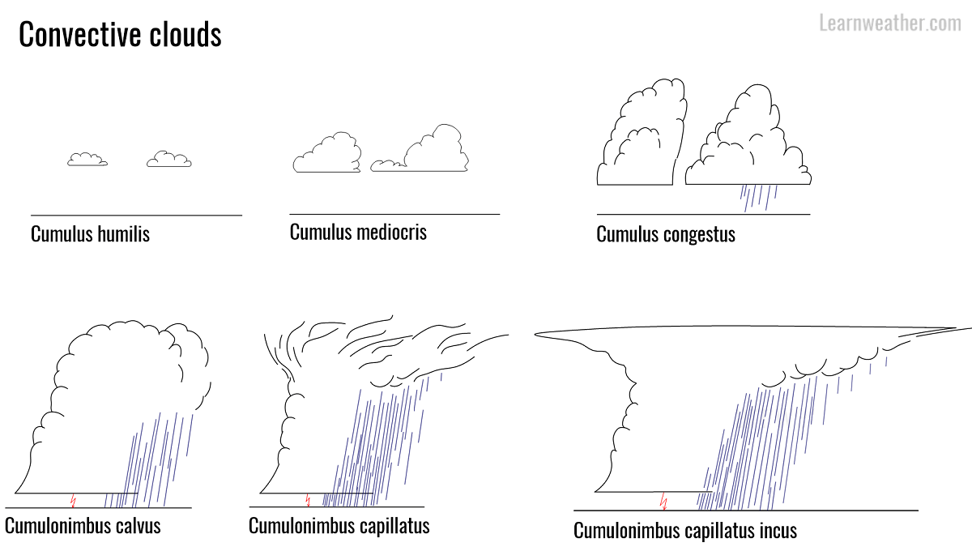
Kas ir negaiss?
Notes:
Siltam gaisam paceļoties, atdziestot un no tā kondensējoties mitrumam, veidojas Cumulonimbus mākoņi,
TOMĒR!
Ne katrā karstā dienā, kad notiek konvekcija (siltā gaisa pacelšanās), veidojas negaisa mākoņi.
CB mākoņu veidošanās un attīstība notiek vairākiem faktoriem mijiedarbojoties.

Slide 4
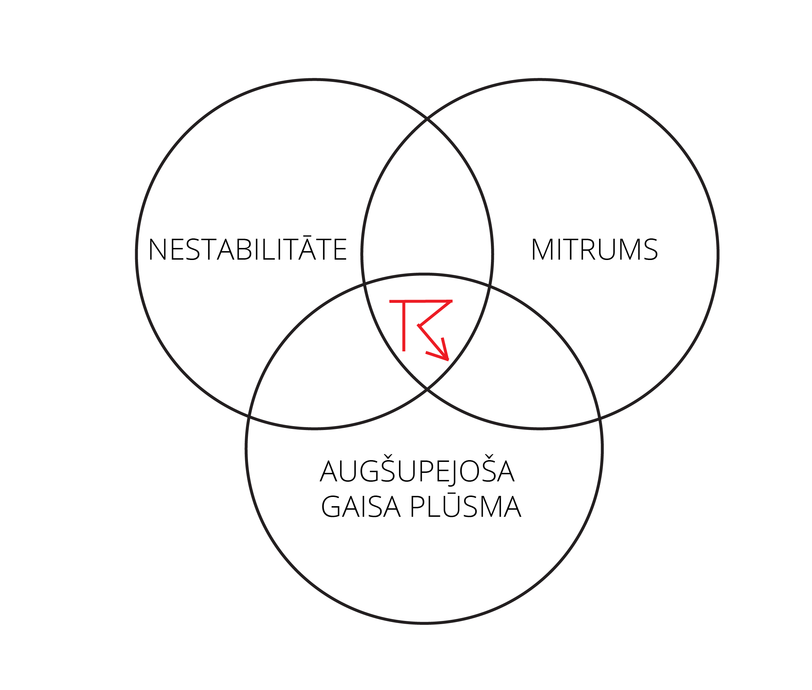
Kas nepieciešams, lai veidotos pērkona negaiss?
Lai veidotos pērkona negaiss, ir nepieciešama nestabilitāte, mitrums un augšupejoša gaisa plūsma.
Šiem nosacījumiem ir jāpastāv visiem vienlaikus un tie ir vienlīdz svarīgi kā īslaicīgiem un vājiem single cell pērkona negaisiem, tā postošiem un ilgmūžīgiem supercell negaisiem.

Slide 5
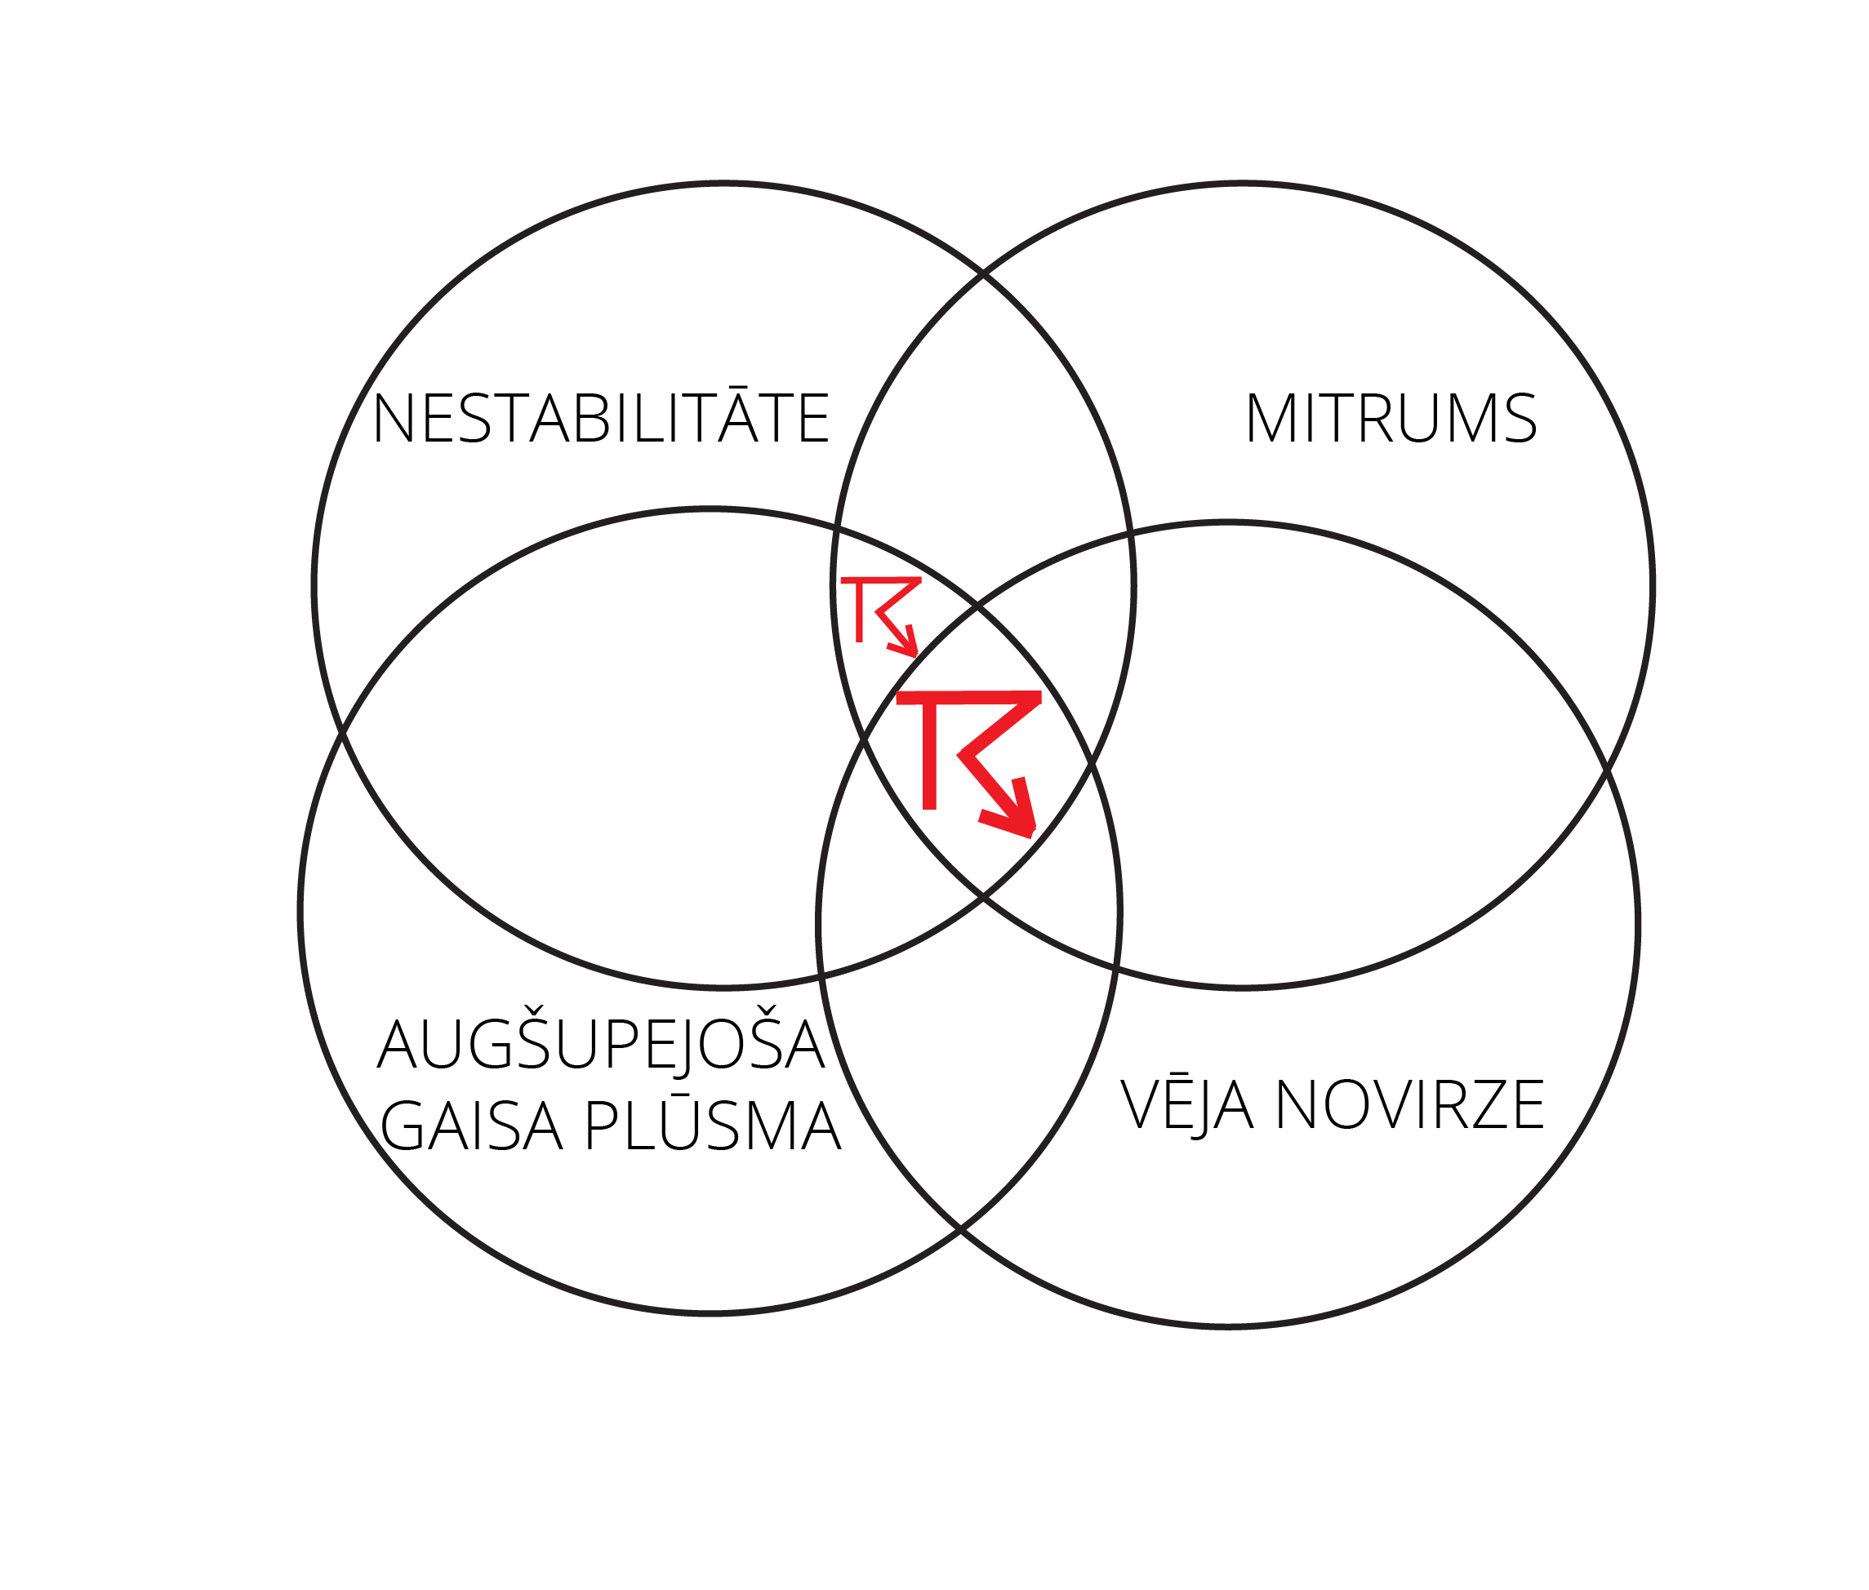
Kas nepieciešams, lai veidotos pērkona negaiss?
Lai pērkona negaiss būtu ilgmūžīgs, līdzās iepriekšējiem nosacījumiem jāpastāv arī vēja novirzei. Vertikālā vēja novirze noteiks negaisa attīstības raksturu un tipu/morfoloģiju.
Jo stiprāka vēja novirze, jo konvekcija būs organizētāka.
Svarīgi – pat, ja pastāv ļoti liela vēja novirze, pērkona negaiss neveidosies, ja trūks kāds no sākotnējiem 3 nosacījumiem!

Slide 6
NESTABILITĀTE
Silts pret aukstu
Temperatūrai paaugstinoties, palielinās molekulu pārvietošanās ātrums, notiek tilpuma palielināšanās → blīvuma samazināšanās
Mitrs pret sausu
Ūdens tvaiks ir ļoti viegla gāze → tā daudzumam gaisā palielinoties, blīvums samazinās (pie vienādas temperatūras un spiediena)
mitrs
sauss
silts
auksts

Slide 7
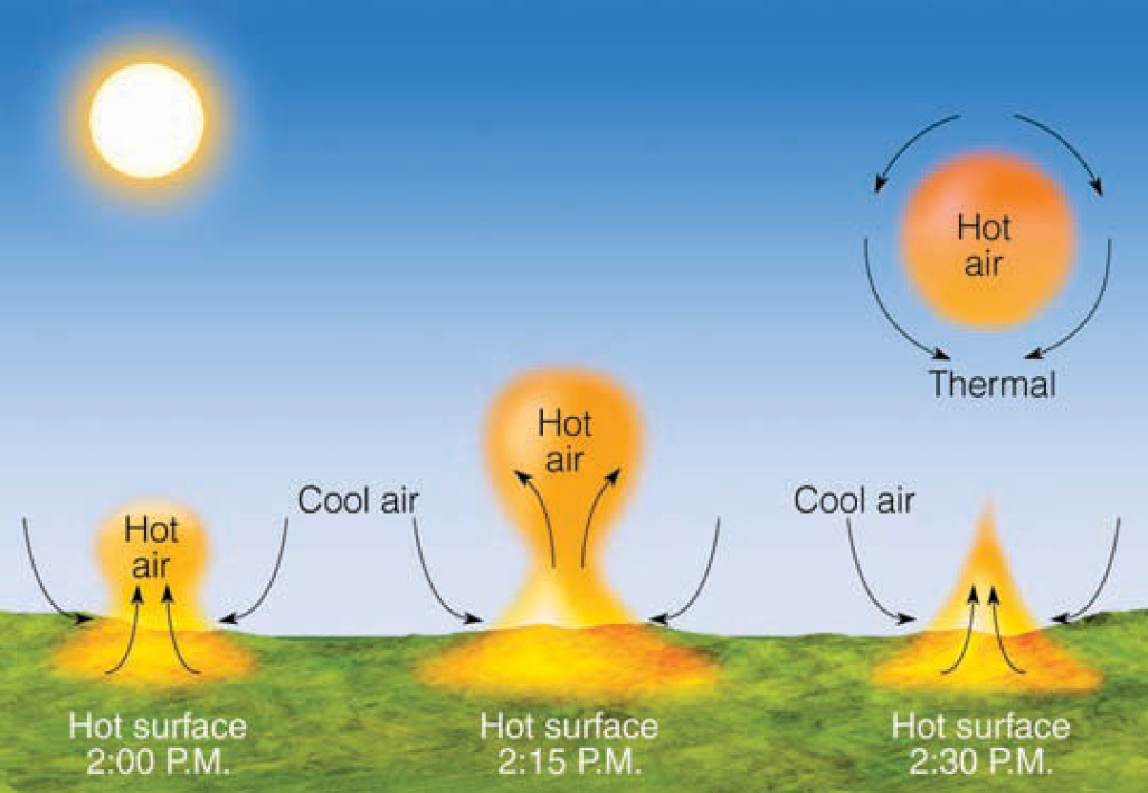
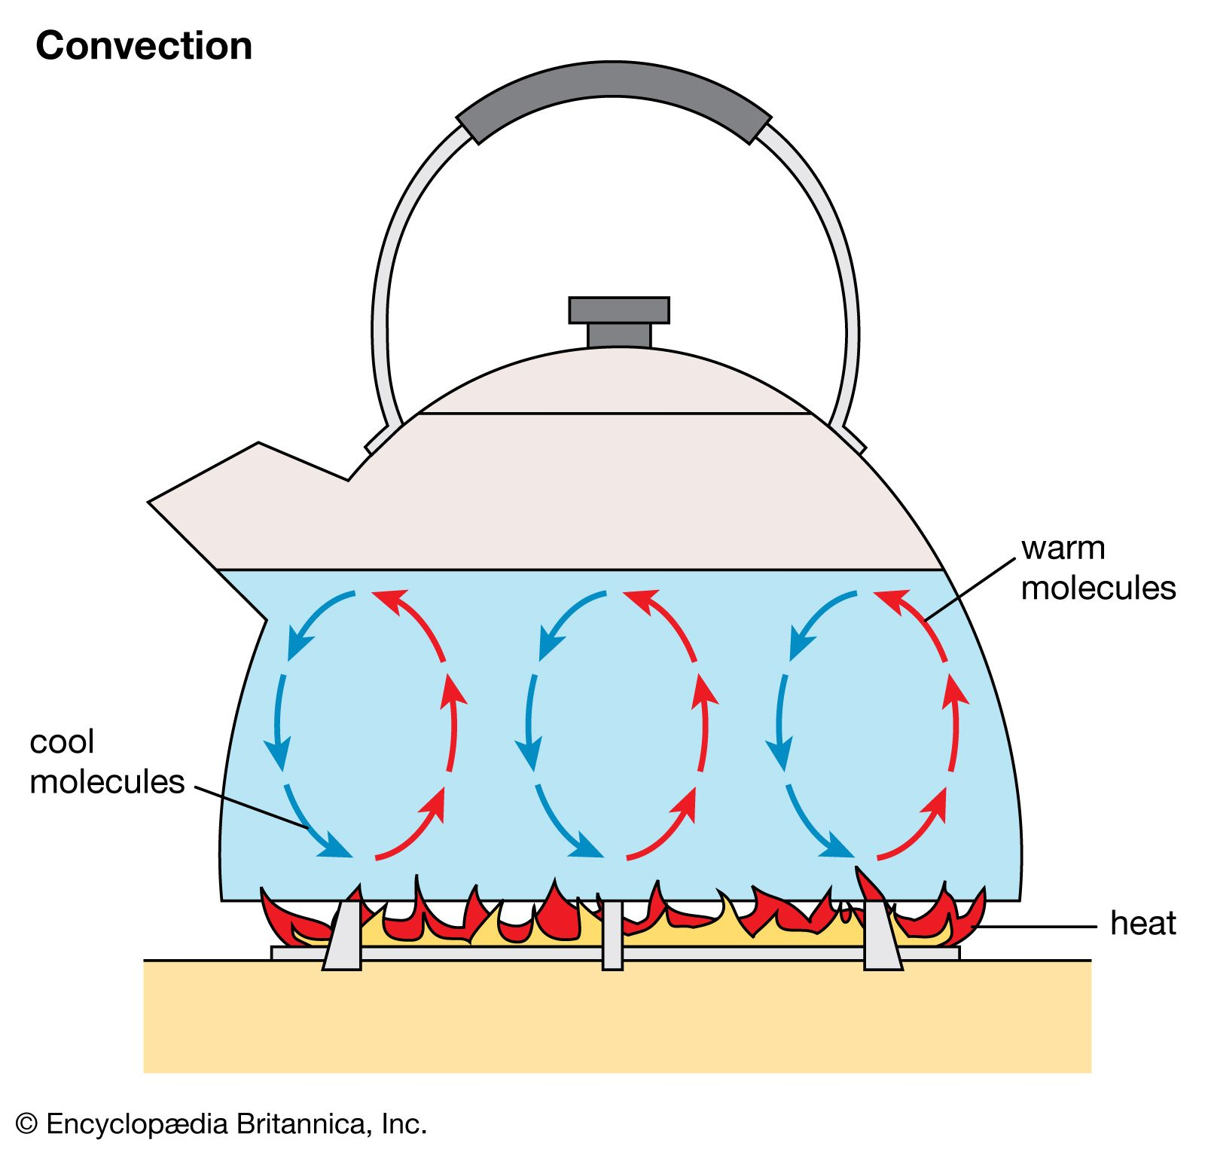
NESTABILITĀTE - KONVEKCIJA

Slide 8
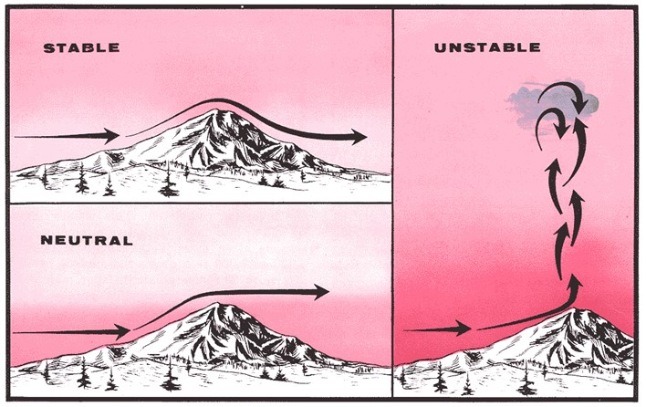
NESTABILITĀTE
Nestabila atmosfēra ir atmosfēra, kurā gaisa daļa (parcele) ir mazāk blīva par apkārt esošo gaisu.
Nestabilitāte ļauj gaisam zemākajos atmosfēras slāņos pacelties līdz augstākiem slāņiem.
Jo straujāk līdz ar augstumu pazeminās temperatūra, jo potenciāli lielāka ir nestabilitāte (steep temperature gradient).
Nestabilitāte ievērojami var palielināties diennakts piezemes sasilšanas ietekmē.
Notes:
Gaisa blīvumu un līdz ar to nestabilitāti ietekmē temperatūra un mitrums.

Slide 9
MITRUMS
Lielāka nozīme mitruma daudzumam zemākajos atmosfēras slāņos.
Mitruma trūkums piezemē samazina negaisa veidošanās iespēju, bet mitruma trūkums vidējos slāņos tieši pretēji – var palīdzēt spēcīga negaisa attīstībai.
Mitruma novērtēšanai var izmanot piezemes rasas punkta temperatūru (relatīvais mitrums).

Slide 10
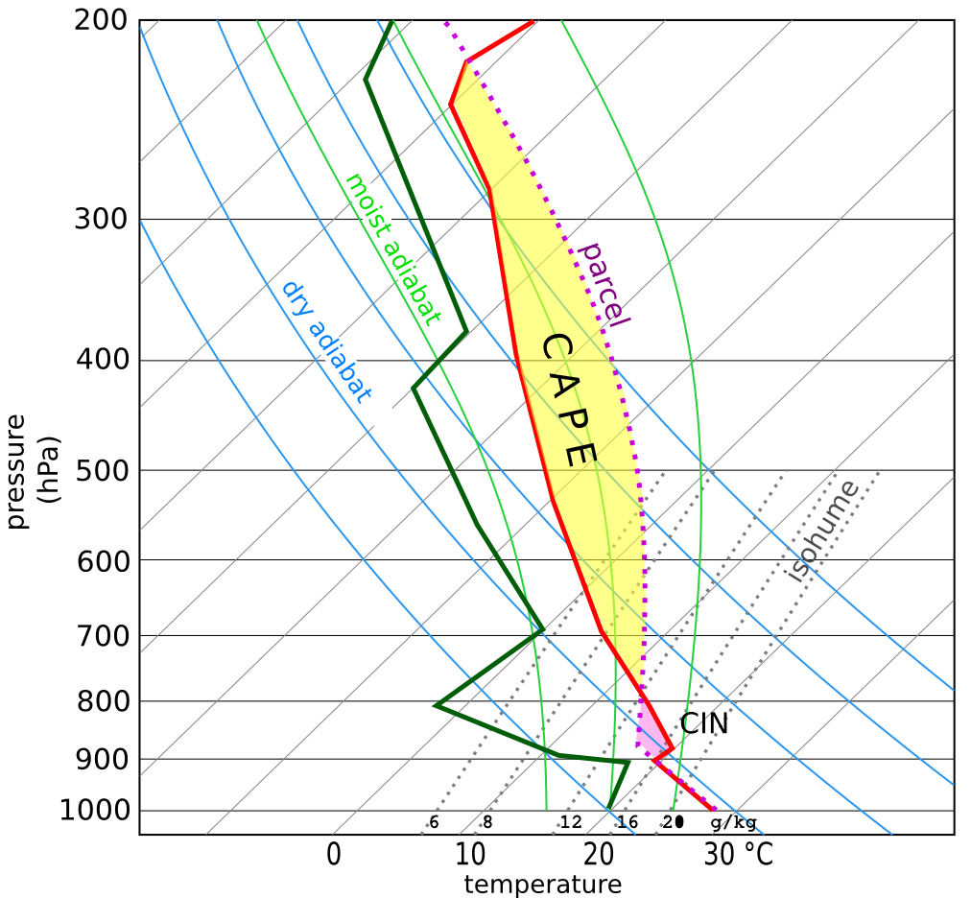
AUGŠUPEJOŠA GAISA PLŪSMA
Mehānisms, kas palīdz gaisam virzīties augšup (lifting). Liftings palīdz siltajam gaisam pārvarēt konvekciju kavējošo slāni (CIN) un pacelties līdz līmenim, kur tas kļūst vieglāks par apkārtējo vidi (bouyant) – LFC un var brīvi celties augšup.
Piemēri – fronte, piezemes konverģences zona, silta gaisa/mitruma advekcija piezemē, orogrāfija, vidēja mēroga zema spiediena sistēma, plaši ugunsgrēki u.c.

Slide 11
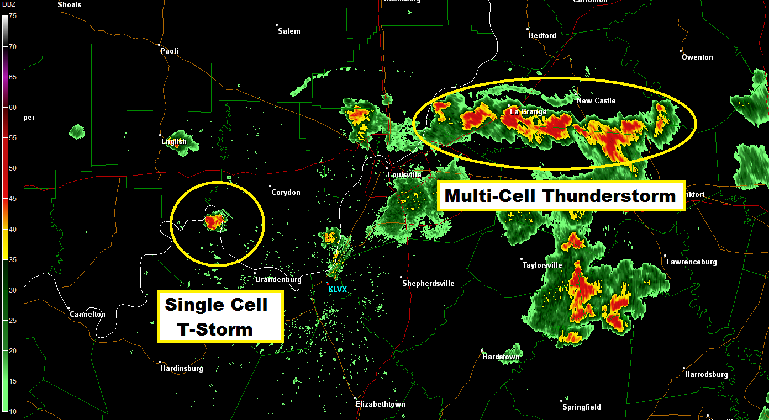
VERTIKĀLĀ VĒJA NOVIRZE
Vēja novirzei ir būtisko nozīme negaisa tipa noteikšanā un līdz ar to arī potenciālo laika parādību prognozēšanā un kopējā negaisa raksturā (ilgums, intensitāte).
Negaisa tips:
Single cell;
Multi cell;
Supercell.
Pat, ja pastāv ļoti liela vēja novirze, pērkona negaiss neveidosies, ja trūks kāds no sākotnējiem 3 nosacījumiem.

Slide 12
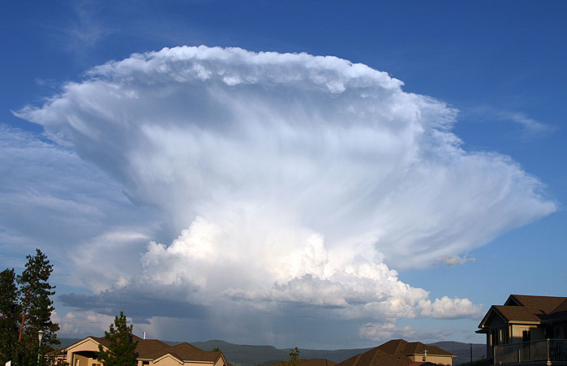
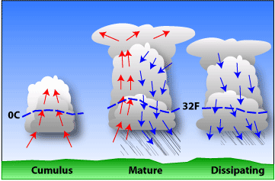
NAV VĒJA ĀTRUMA NOVIRZES
Salīdzinoši īss negaisa mākoņa mūžs – updraft plūsma ir vērsta pret downdraft plūsmu, kas visu bremzē.
Negaisa attīstībai 3 fāzes – towering cumulus, mature un dissipating.
Šādos apstākļos veidojas vienas šūnas jeb single cell negaisi.
Negaisi teritoriālā izplatība ļoti haotiska, jo tie «nepārvietojas», grūti prognozēt, kur izveidosies nākamais.

Slide 13
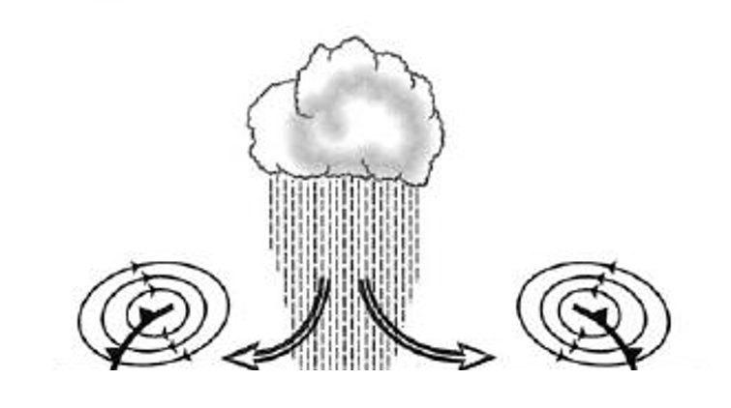
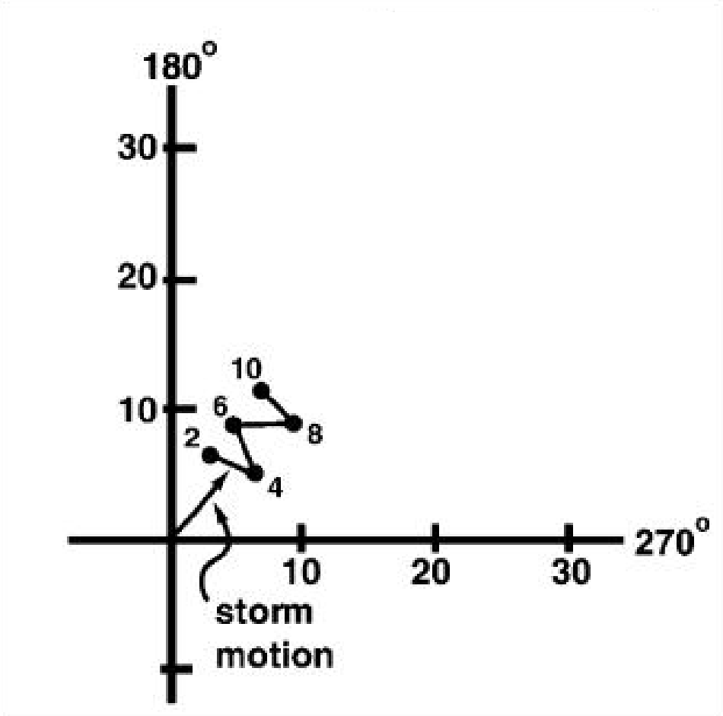
NAV VĒJA ĀTRUMA NOVIRZES
Single cell negaisiem raksturīgāka vājāka gust front, tā nav spējīga radīt jaunus negaisus.
Lai arī potenciāli vājākais negaisu tips, var novērot īsas, bet stipras pavadošo laika parādību izpausmes, ka ir liela nestabilitāte/mitrums. Var veidoties koncentrētas downdraft plūsmas ar stipru vēju piezemē. Tā kā mākonis ir stacionārs, liela mitruma apstākļos var veidoties stiprs lietus.
Tipisks single cell negaisa hodogrāfs

Slide 14
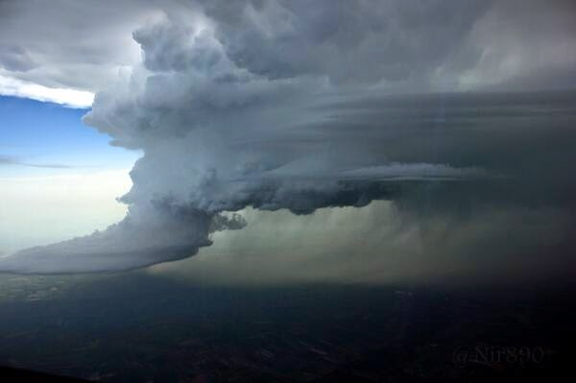
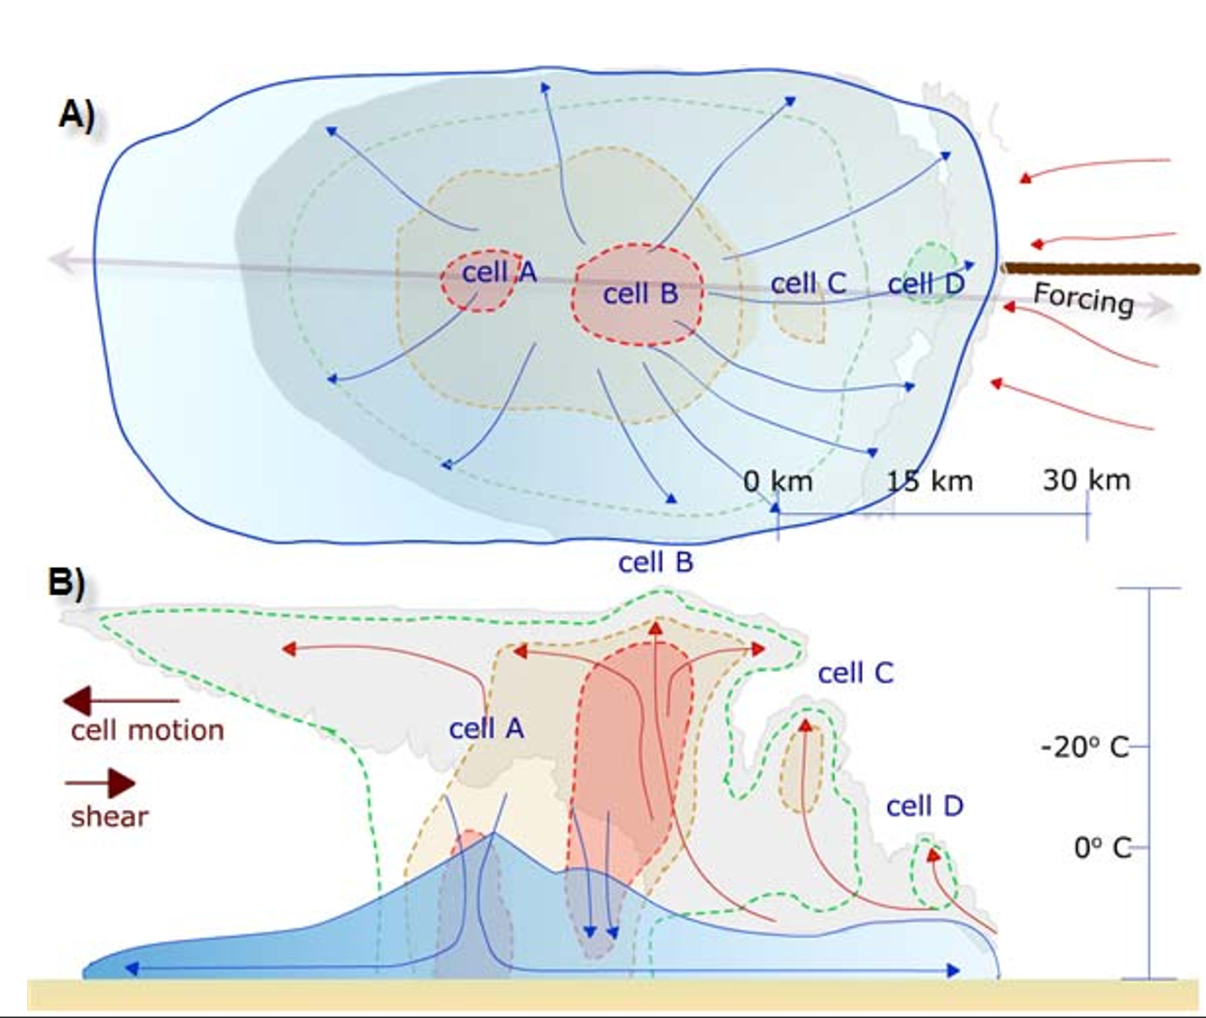
IR VĒJA ĀTRUMA NOVIRZE
Būtisks faktors negaisa mākoņa dzīves ilgumā un jaunu mākoņu ģenerēšanā.
Ievērojama vēja ātruma palielināšanās līdz ar augstumu veido sagāzumu mākoņa updraft daļā – updraft un downdraft daļas atradīsies atsevišķi. Downdraft plūsma nebremzēs updraft plūsmu.
Rodas multicell negaisi, kas ir daudzu single cell apvienojums.

Slide 15
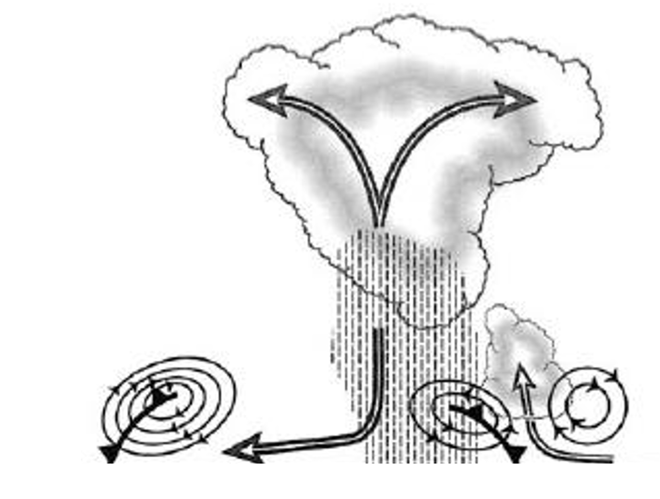
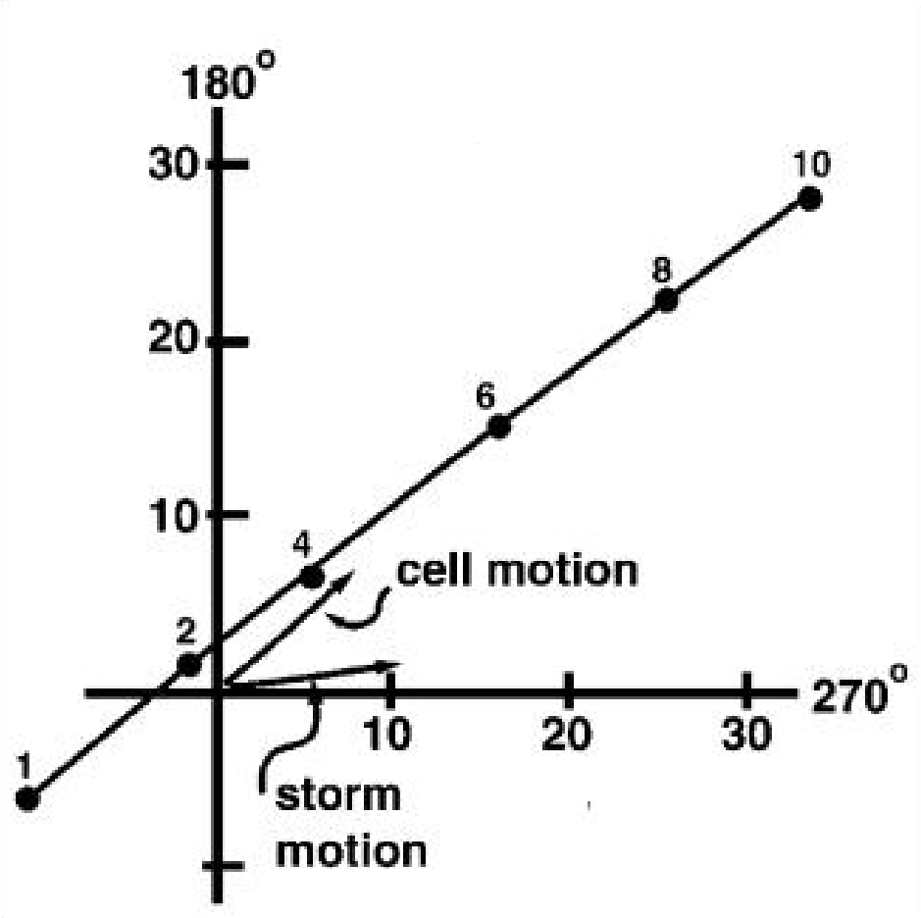
IR VĒJA ĀTRUMA NOVIRZE
Gar gust front ir spēcīgāks lifting, sistēmai pārvietojoties, var veidoties jauni negaisa mākoņi.
Rodas multi-cell negaisi, kas ir vairāku single cell negaisu apvienojums.
Pēc organizācijas multicell negaisus var iedalīt vairākās sistēmās vai sistēmu kombinācijās, galvenokārt cluster un line tipa sistēmās.
Tipisks multi-cell negaisa hodogrāfs

Slide 16
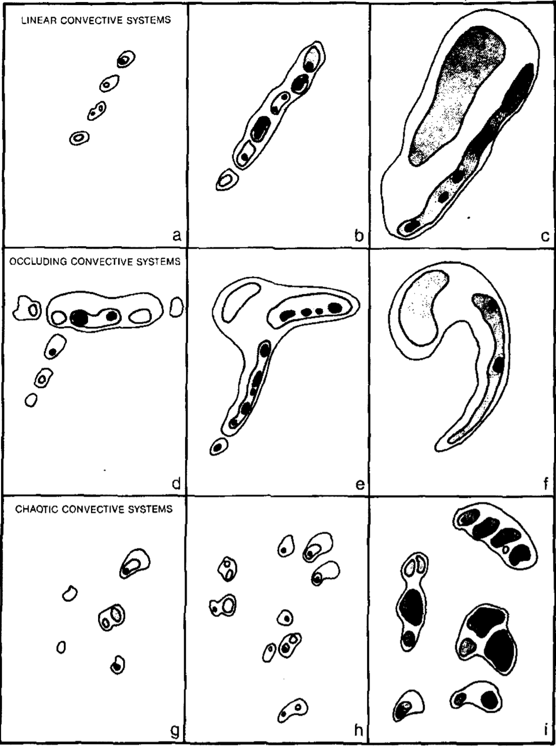
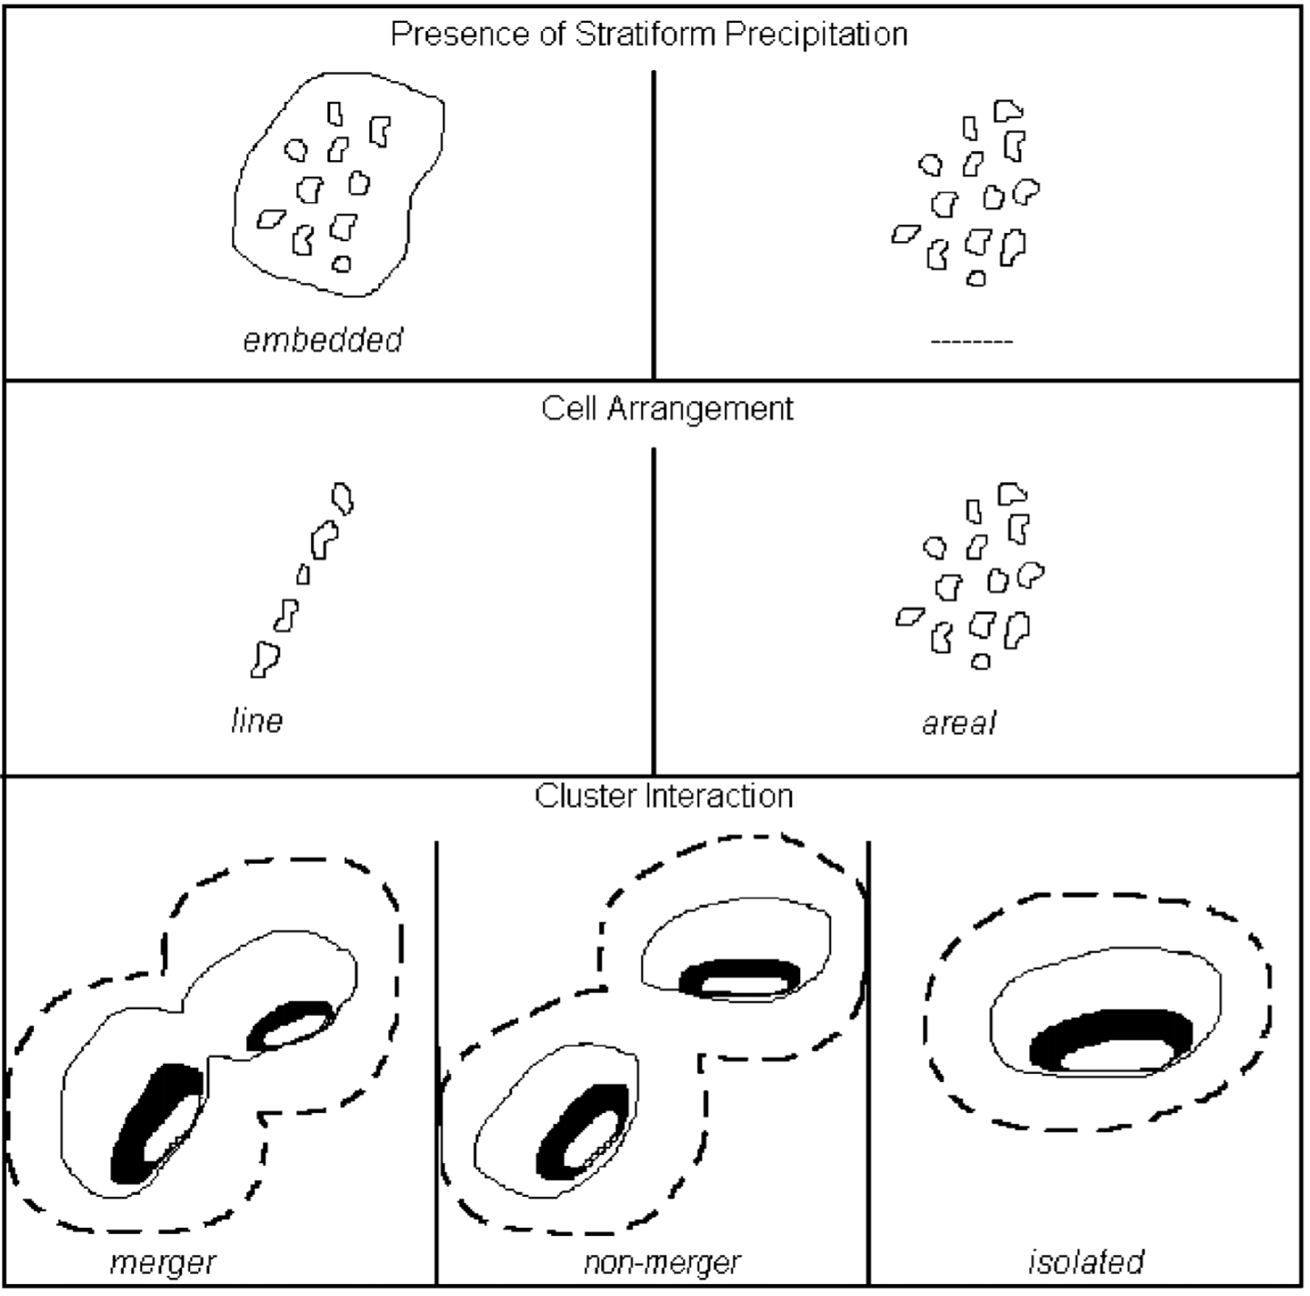
DAŽĀDAS MULTI-CELL STURKTŪRAS

Slide 17
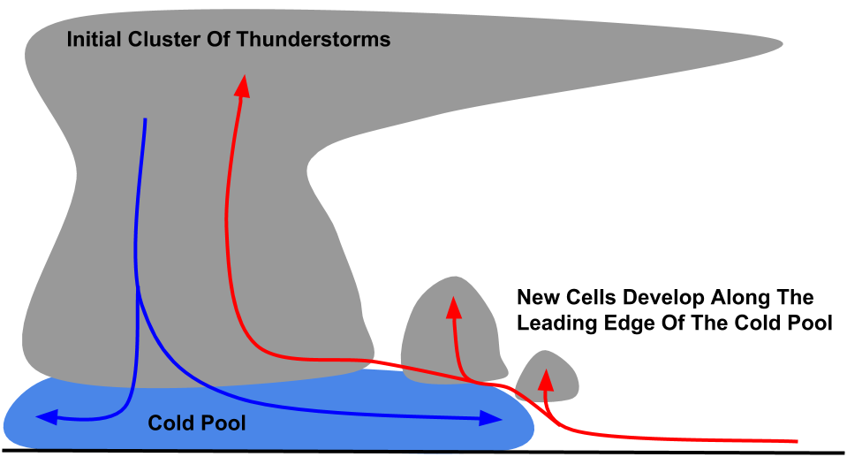
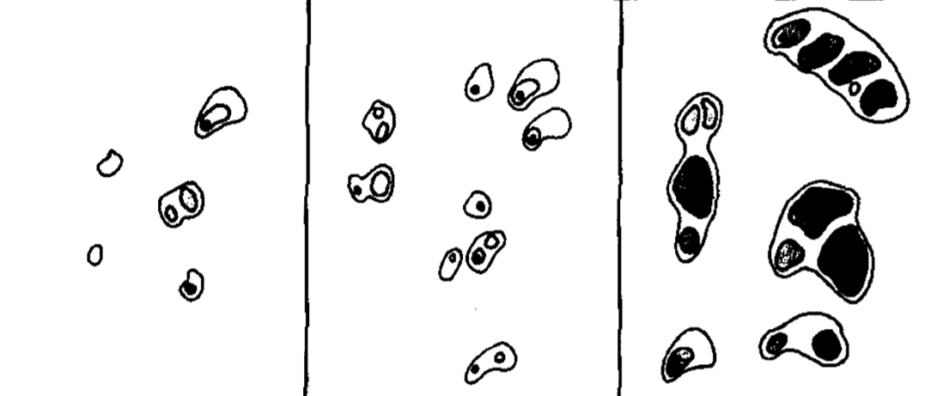
CLUSTER VEIDA MULTI-CELL NEGAISI
Neorganizēts, haotisks raksturs.
Var būt atšķirīgs šūnu izmērs, skaits un intensitāte.
Ilgst vairākas stundas.
Raksturīgi pie salīdzinoši neliela vēja ātruma un nelielas vēja novirzes (bet tomēr pietiekamas, lai veidotos multi-cell negaisi).

Slide 18
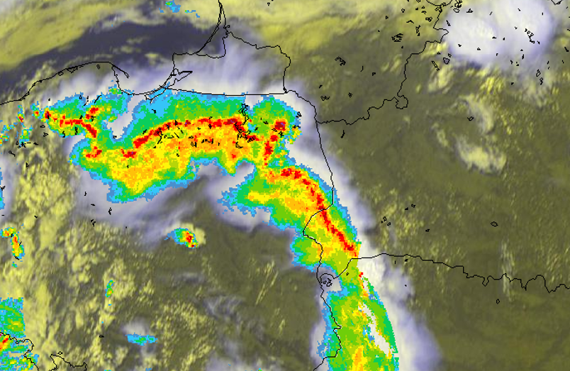
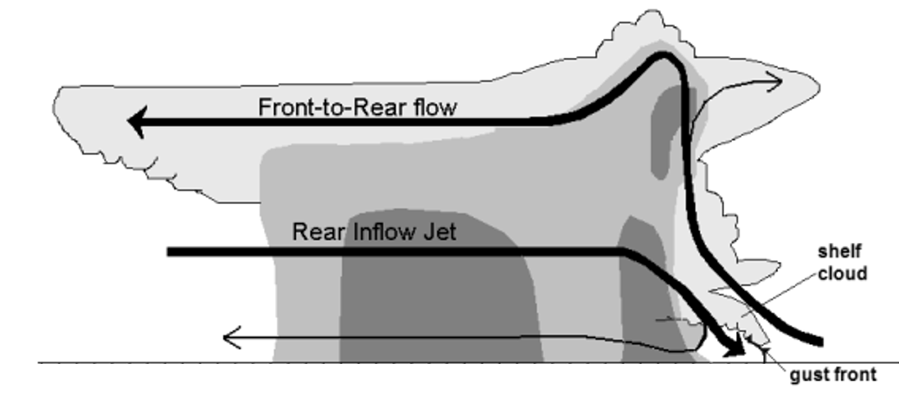
LINEĀRI MULTI-CELL NEGAISI – SQUALL LINES
Bieži novērojamas siltajā gaisā pirms aukstās frontes.
Rodas piezemes konverģences rezultātā.
Novērojams stiprs vējš, liela krusa,
stiprs, bet īslaicīgs lietus.

Slide 19
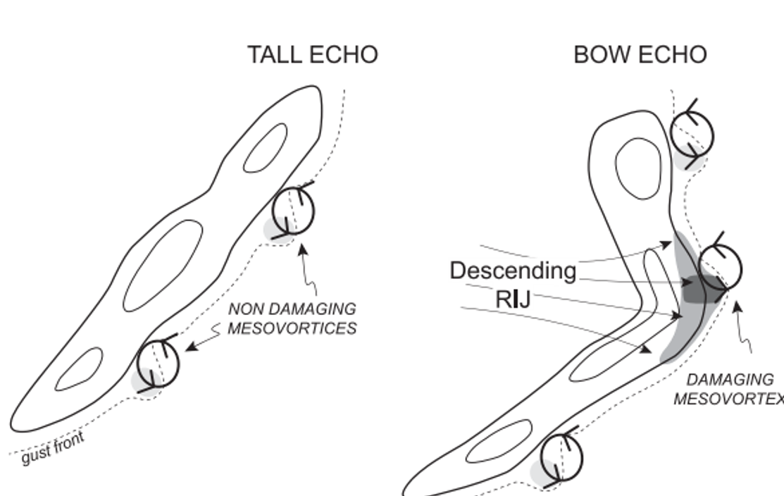
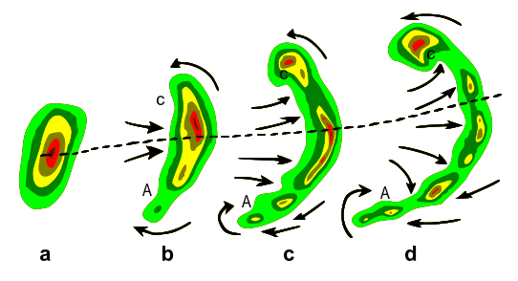
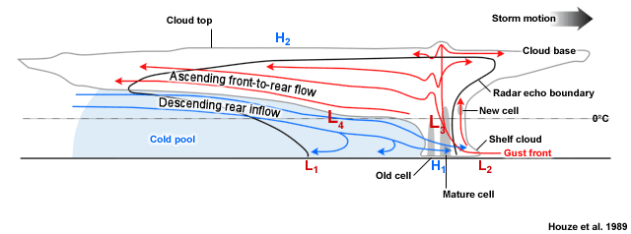
NO SQUALL-LINE PAR BOW ECHO
Ja fronti uz priekšu dzen spēcīgs jet, tā ietekmē līnijas centrālā daļa uz priekšu virzās ātrāk nekā malas.
Loka priekšējā daļā iespējamas ļoti stipras vēja brāzmas.
Pārtopot comma echo, pastāv tornado veidošanās risks.

Slide 20
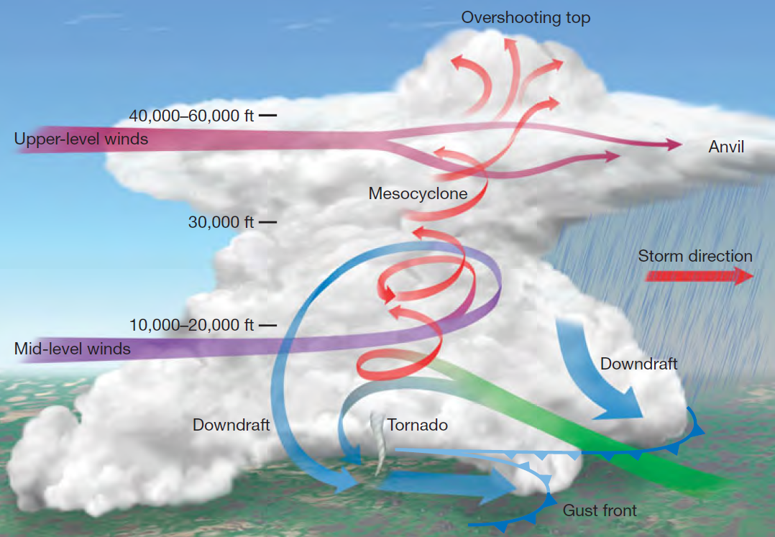
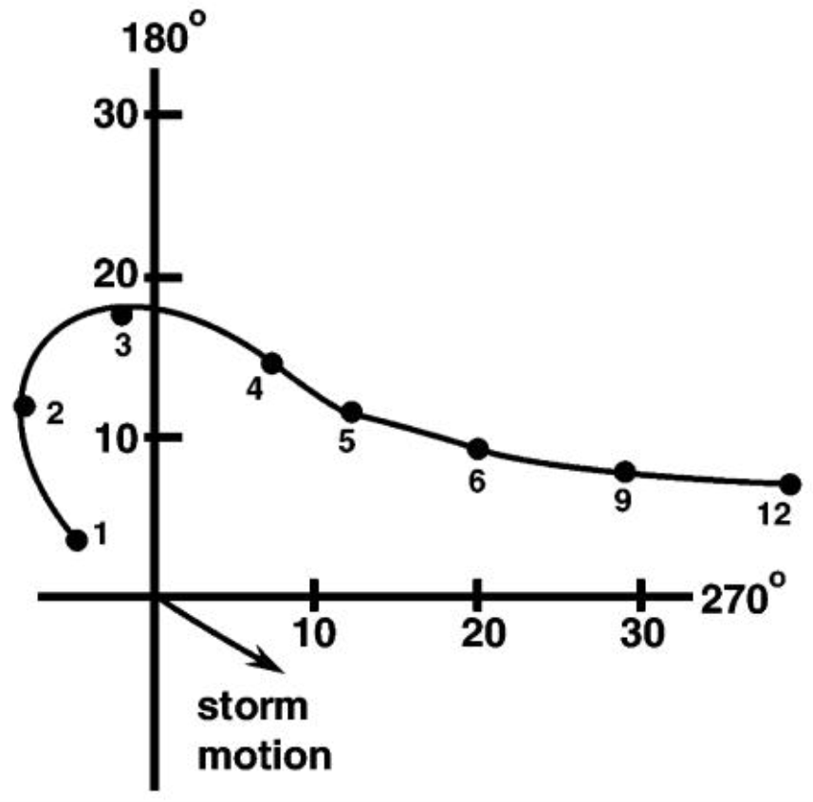
SUPERCELL
Ilgākais mūžs no visiem negaisu tipiem, praktiski vienmēr ļoti liela krusa.
Augsts virpuļviesuļu risks.
Vēja ātrums līdz ar augstumu palielinās.
Hodogrāfā izteikts vēja pagrieziens zemākajos 3-4 km, pēc tam taisns (vismaz 70°, vidēji ap 90°)
Tipisks supercell negaisa hodogrāfs

Slide 21
Vertikālā vēja novirze (ātruma un virziena) – negaisu tipi
Stipra ātruma, vāja virziena novirze
Negaiss pārvietojas, kas nodrošina tam ilgāku mūžu. Veidojas negaisu clusters vai arī līnijas jeb squall lines. Downdraft plūsma veido lifting mehānismu, kas veidos jaunus negaisus esošā negaisa perifērijā. Bieži veido stipras vēja brāzmas (squall lines) nelielu-vidēju krusu, stipru lietu, dažreiz vājus tornado.
Vāja ātruma un vāja virziena novirze
Lēna negaisa kustība, īss mūžs. Downdraft plūsma būs vērsta pretēji updraft plūsmai un to izbeigs. Gaisa masu/iekšmasu negaisi. Ja veidojas mitros apstākļos, var veidoties stiprs bet īslaicīgs lietus. Postošas pavadošās laika parādības salīdzinoši maz iespējamas.
Vāja ātruma, stipra virziena novirze
Ja ātruma novirze ir neliela, virziena novirzei ir salīdzinoši neliela nozīme. Negaisi būs līdzīgi gadījumam ar nelielu virziena un nelielu ātruma novirzi. Virziena novirze līdz ar augstumu visticamākais būs haotiska.
Stipra ātruma, stipra virziena novirze
Var veidoties super-cell tipa negaisi. Ātruma novirze ļauj negaisam pārvietoties un nošķir updraft/downdraft plūsmas, bet virziena novirze rada rotējošu updraft plūsmu. Ļoti stipras visu pavadošo laika parādību izpausmes, tajā skaitā tornado.

Slide 22
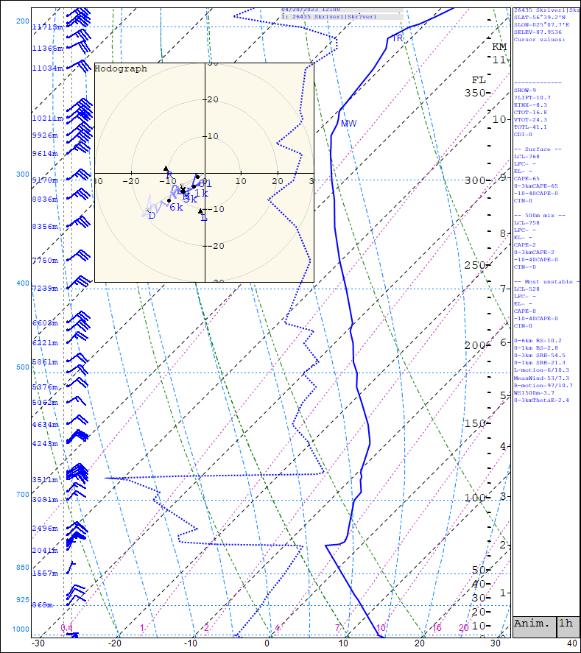
AEROLOĢISKĀ DIAGRAMMA,
INDEKSI, HODOGRĀFS

Slide 26
AEROLOĢISKĀ DIAGRAMMA UN INDEKSI

Slide 27
HODOGRĀFS

Slide 28
PRAKTISKAIS UZDEVUMS

Slide 29
NEGAISU POTENCIĀLA NOVĒRTĒJUMS
European Storm Forecast Experiment
https://www.estofex.org/

Slide 30
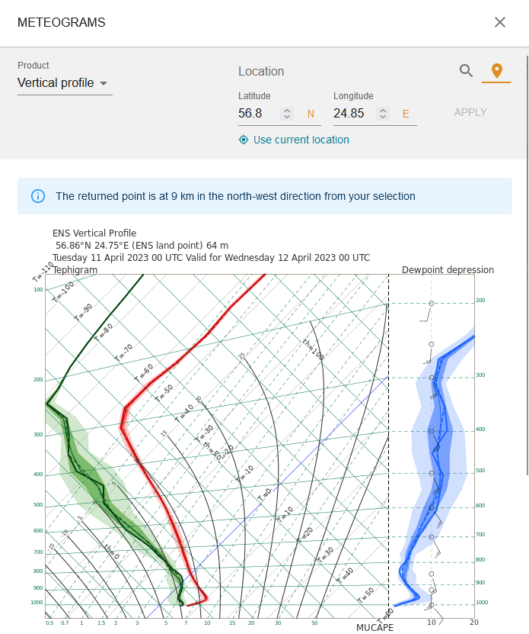
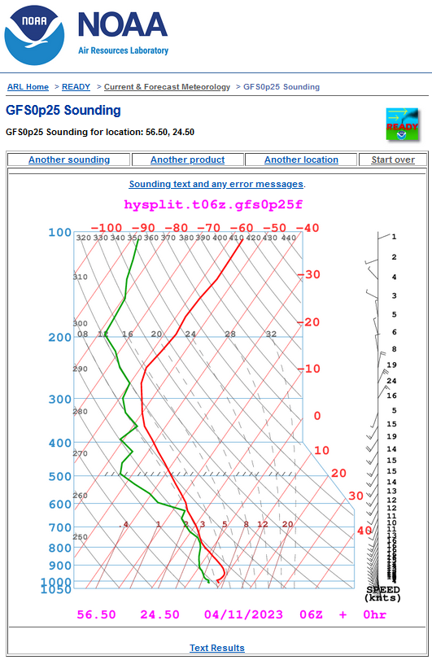
KUR ATRAST RADIOZONDES
Faktiskā no NS Skrīveri (pāra datumos)
https://www4.meteo.lv/frontala-analize/
Prognožu:
https://charts.ecmwf.int/
https://www.ready.noaa.gov/READYcmet.php

Slide 31
Paldies par uzmanību

